Slide 1
発想
アセットクラスをクラスタとして使用するのではなく，クラスタを自動生成
クラスタ内，クラスタ間でリスクパリティを実現
二分のやり方には違和感があるも，これが一番効率的なのだろうと思う

Slide 2
データ①
債券，株先物，クレジット指数の週次データ
先物・ETF・一部の指数はロール・配当を考慮してない点に注意

Slide 3
データ②
株ETF＋債券・金ETFの週次データ
先物・ETF・一部の指数はロール・配当を考慮してない点に注意

Slide 4
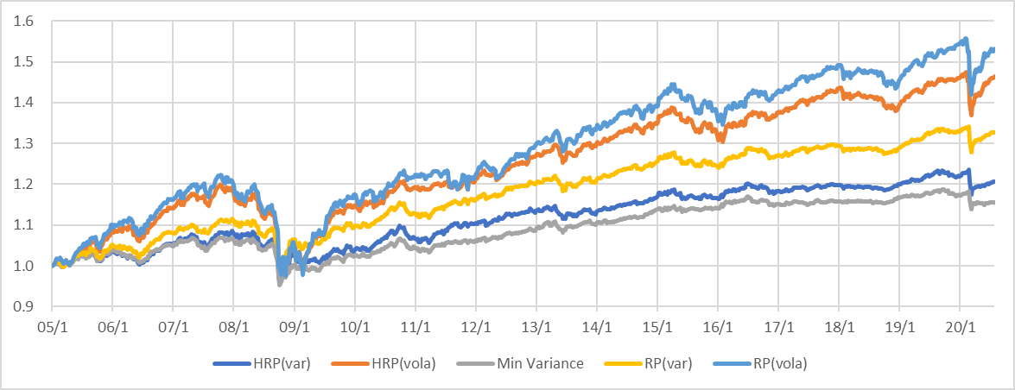
バックテスト：データ①，推計期間3年
リターン，リスクとも順番は
MV＜HRP(var)＜RP(var)
＜HRP(vola)＜RP(vola)
Max DDはこの逆
HRPはコストがかさむ
2005年以降，2015年以降ともに，RP(var)，HRP(vola)のシャープレシオが良好
2015年以降，リスク回避的な戦略はリスクやDDを抑制できても，戻り局面を取れない．相場の難易度が上がっているため？
※先物のロールが加味されていないため，実際には多少リターンは良くなる

Slide 5
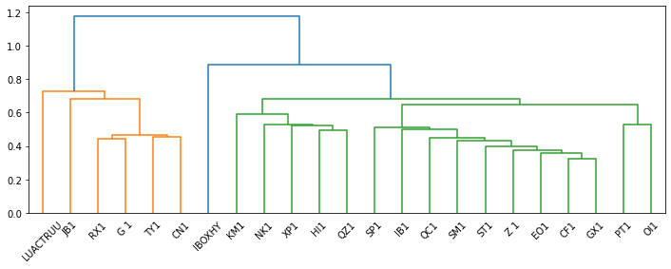
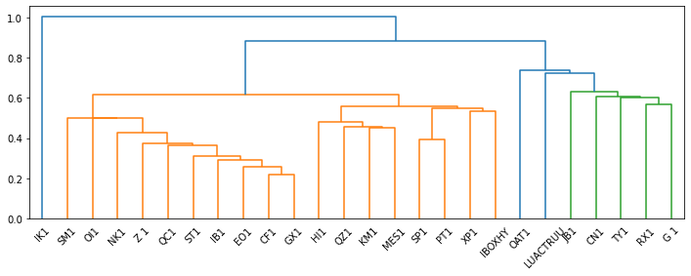
デンドログラム
2008年9月19日時点（推計期間3年）
株と債券がきれいに分離されている．US IGは債券クラスタ，HYは株クラスターの隅にある
2020年3月20日時点（推計期間3年）
なぜかイタリア債先が一番左に来ている
債券（伊除く），US IGがクラスタを形成，残り（HY含む）がオレンジ色のクラスタを形成しているのは納得感がある

Slide 6
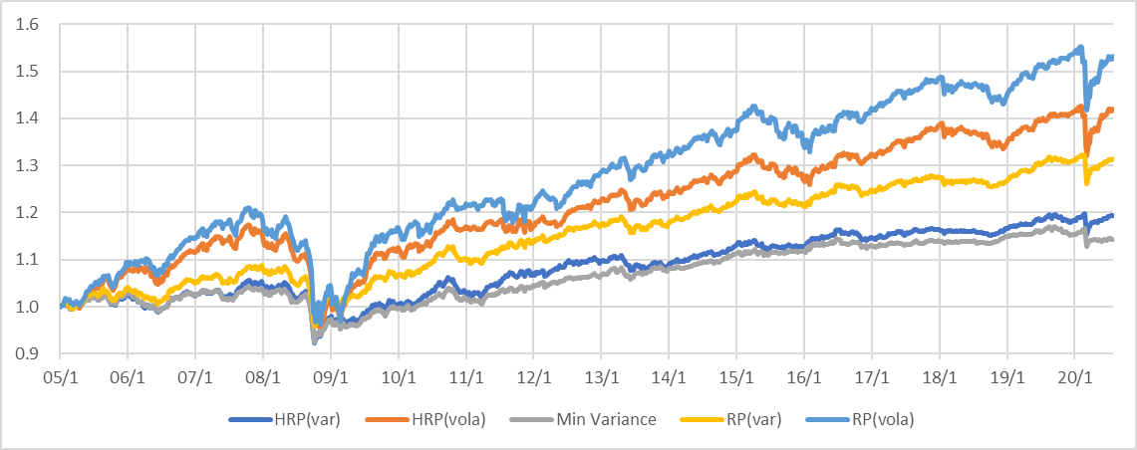
バックテスト：データ①，推計期間5年
リターン，リスクとも順番は
MV＜HRP(var)＜RP(var)
＜HRP(vola)＜RP(vola)
Max DDはこの逆
HRPはコストがかさむ
2005年以降，2015年以降ともに，RP(var) のシャープレシオが良好
2015年以降，どの手法もリターン，シャープレシオともに悪化
※先物のロールが加味されていないため，実際には多少リターンは良くなる

Slide 7
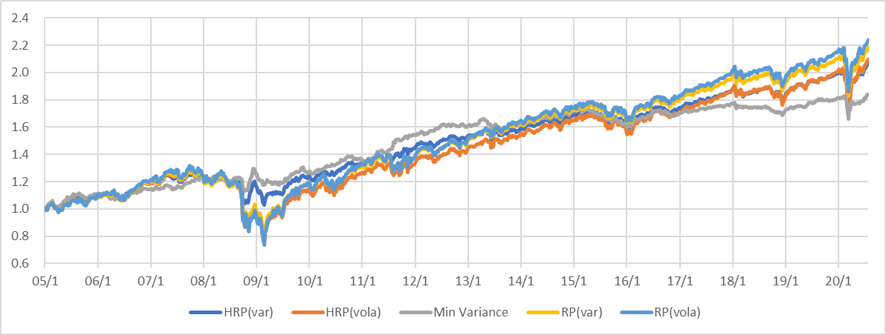
バックテスト：データ②，推計期間3年
リターン，リスクとも順番は
MV＜HRP(var)＜RP(var)
＜HRP(vola)＜RP(vola)
Max DDはこの逆
HRPはコストがかさむ
2005年以降ではMVのシャープレシオが高いが，2015年以降は大きく悪化
2015年以降では他の手法は良好だが，ややHRPよりRPのほうが良好
リスクやDDは抑制できても，戻り局面を取れない．相場の難易度が上がっているため？

Slide 8
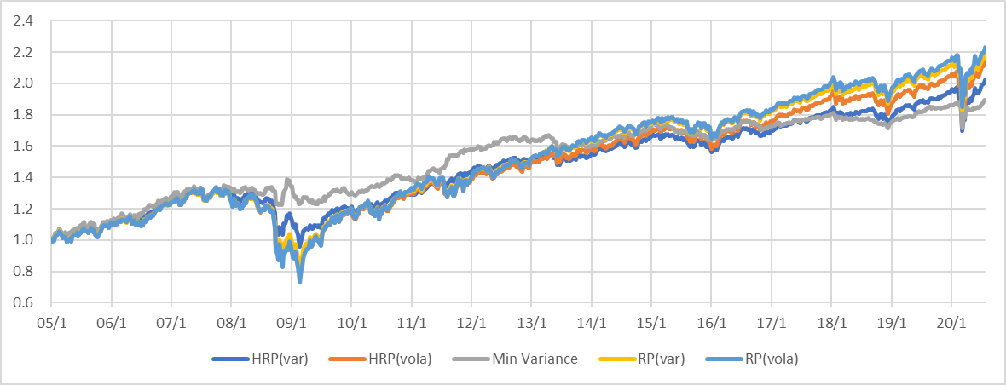
バックテスト：データ②，推計期間5年
リターン，リスクとも順番は
MV＜HRP(var)＜HRP(vola)
＜HRP(vola)＜RP(vola)
※若干の逆転あり
Max DDはこの逆
HRPは取引コストがかさむ
2005年以降ではMVのシャープレシオが高いが，2015年以降は大きく悪化
2015年以降ではHRP(vola)，RP(vola)のシャープレシオが良好

